Slide 1
Fuzzy Quantification Theory
Sufyan Saori
140810150068
Teknik Informatika Unpad 2018

Slide 2
Pokok Bahasan
Pendahuluan Fuzzy Quantification Theory.
Fuzzy Quantification Theory I
Soal
Program
Fuzzy Quantification Theory 2
Soal
Program
Kesimpulan

Slide 3
Pendahuluan

Slide 4
Pendahuluan
Biasanya, suatu pendapat atau evaluasi direpresentasikan dalam bentuk kualitatif (baik,buruk,cukup,puas dsb), padahal sebenarnya untuk membandingkan pendapat atau evaluasi akan lebih mudah apabila dalam bentuk numeris. Untuk keperluan itu maka dibutuhkan metode kuantifikasi.

Slide 5
Fuzzy Quantification Theory
Adalah metode untuk mengendalikan data-data kualitatif dengan menggunakan teori himpunan fuzzy.
Pengendalian yang dimaksud adalah untuk menjelaskan kejadian-kejadian fuzzy menggunakan nilai dalam rentang [0, 1] yang mengekspreksikan pendapat-pendapat secara kualitatif.

Slide 6
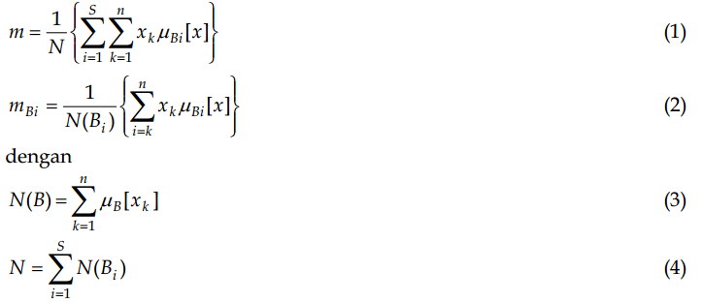
Apabila terdapat sempel data Xk (k=1,2,…n), dengan derajat keanggotaan pada fuzzy grup B adalah µB[Xk], dan terdapat S fuzzy grup. Maka dapat dicari total mean m dan mean mbi (i=1,2,3,…S) sebagai berikut:

Slide 7
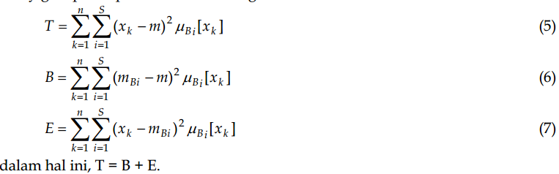
Total variansi T, variansi antar fuzzy group B, dan variansi dalam suatu fuzzy group E dapat ditentukan sebagai berikut:

Slide 8
Fuzzy Quantification Theory I

Slide 9
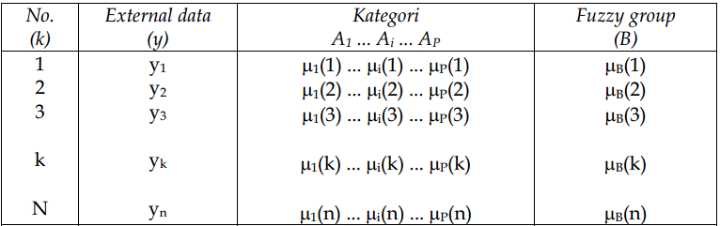
Fuzzy Quantification Theory I
Tujuan dari Fuzzy Quantification Theory I (analisis regresi kualitatif) adalah menentukan hubungan antara variabel kualitatif yang diberikan dengan nilai antara 0 sampai 1, dan variabel-variabel numeris dalam fuzzy group yang diberikan dalam sampel.

Slide 10
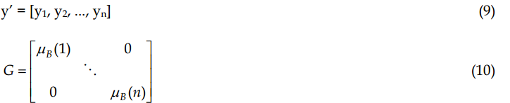
Pada Tabel 1 menunjukkan karakteristik Fuzzy Quantification Theory I. Pada tabel tersebut terdapat n buah sampel. External Standard (y) menunjukkan fungsi tujuan. yk adalah fungsi tujuan dari sampel ke-k. µi(k) adalah derajat suatu tanggapan terhadap kategori kulitatif ke-i (i=1,2, ..., P) pada sampel ke-k yang diberi nilai [0, 1].
Fuzzy Quantification Theory I sama halnya menentukan suatu fungsi linear dari beberapa kategori (Terano et al., 1992):
Persamaan 1, tentu saja diharapkan variasi tujuan memberikan nilai error yang sangat kecil. Untuk keperluan tersebut, dapat disusun bentuk matriks:

Slide 11
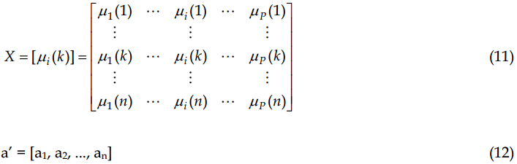
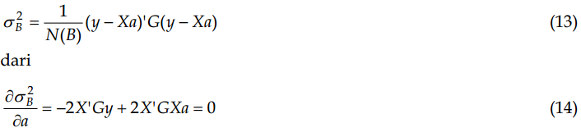

Dengan demikian, error variance untuk fuzzy group $δ_{B}^{2}$ adalah:
Bobot kategori a yang meminimumkan error variance diberikan dengan persamaan sebagai berikut:

Slide 12
Cara kerja
Normalkan semua nilai sampel grup ke dalam [0 1]
Tentukan 2 variabel yang akan dijadikan sebagai acuan utama
Buat persamaan regresi dari 2 variable
Catat semua persamaan
Cari nilai regresi yang pengaruhnya paling tinggi

Slide 13
Contoh Soal
Pemerintah suatu daerah ingin mengetahui efek tingginya total-penjualan per bulan terhadap laba yang diperoleh dalam industi di daerahnya. Setelah pengumpulan berkas maka terdapat 6 kriteria diantaranya :
Mengendalikan tenaga kerja
Penyediaan modal
Penyedian material
Pemakaian teknologi
Menerima dan mengikuti Informasi
Manajerial
Data tertera pada tabel berikut : dataRaw1, dataRaw2

Slide 14
Let’s Code
Source : https://github.com/lol97/Puzzy/blob/master/step1.py
Programming Language : Python 3.6
Library:
numpy
opencv
matplotlib

Slide 15
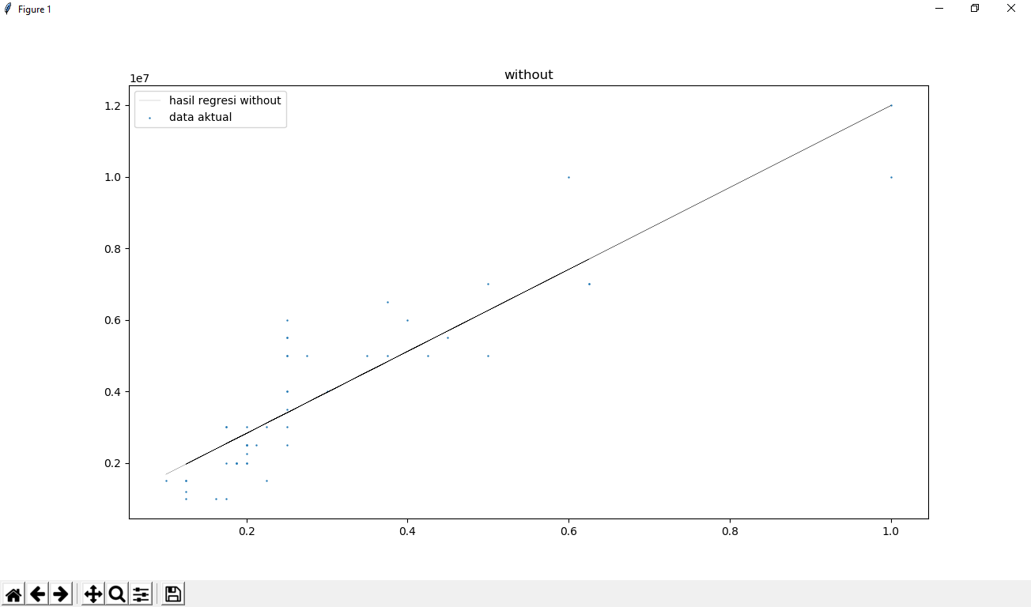
Tanpa Pengaruh Grup Lain

Slide 16
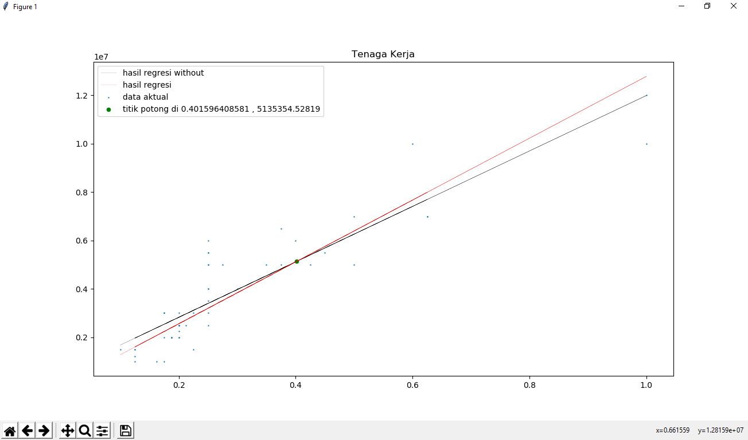
Grup 1 (Tenaga Kerja)

Slide 17
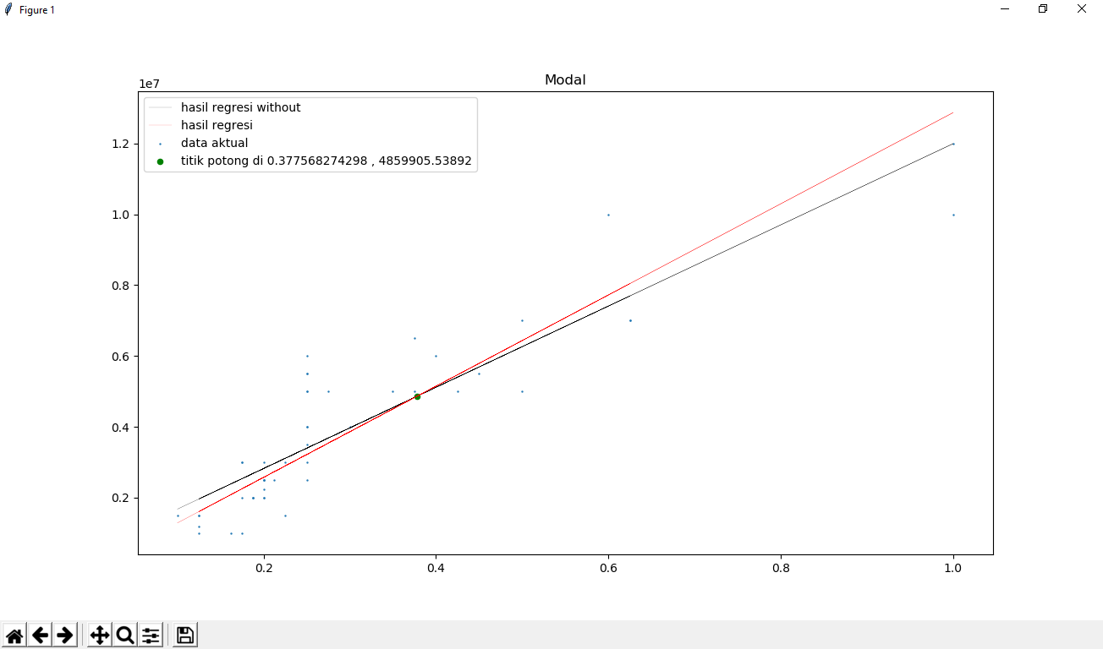
Grup 2 (Modal)

Slide 18

Grup 3 (Material)

